Slide 1
Whats new in C#
Neuerungen der letzten zeit + Blick in die zukunft

Slide 2

Tobias Theel
Software Architekt, Entwickler, Spielkind
https://noobygames.de
tobias.theel@noobygames.de

Slide 3
Gliederung
C# 7
C# 7.1
C# 7.2
C# 7.3
C# 8

Slide 4
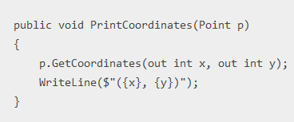
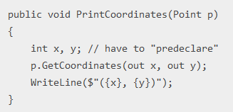
Out Variablen

Slide 5
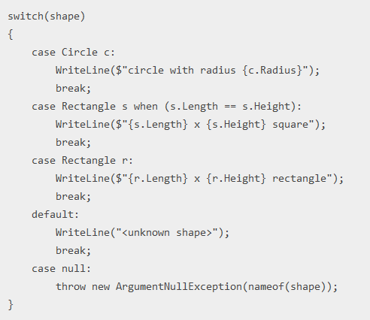
Pattern Matching

Slide 6
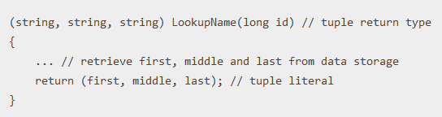
Tuples

Slide 7

Tuples

Slide 8

Tuples

Slide 9

Tuples

Slide 10

Tuples

Slide 11



Tuples Deconstruction

Slide 12
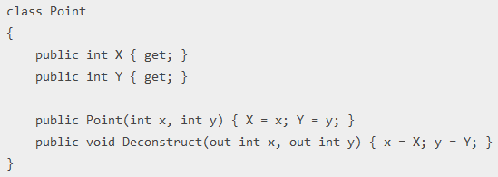
Tuples Deconstruction

Slide 13
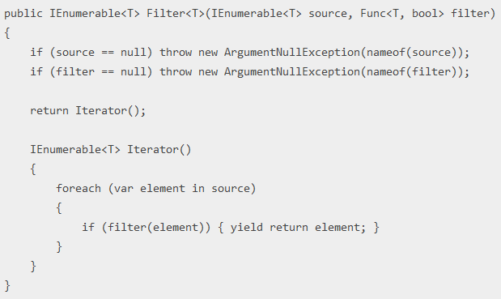
Local Functions

Slide 14


Digit Separator & Binary Literal

Slide 15
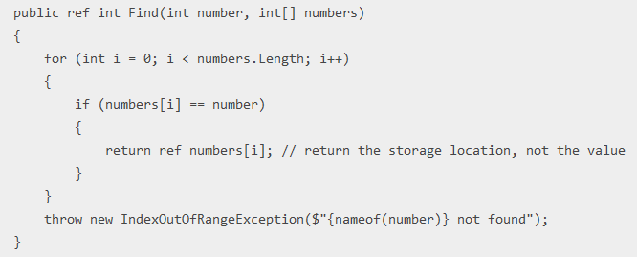
Ref returns

Slide 16
Custom Async Return Types
Und weiteres komisches kleinkram Zeugs gibt es auch noch in C# 7.
Genug davon…

Slide 17
Gliederung
C# 7
C# 7.1
C# 7.2
C# 7.3
C# 8

Slide 18
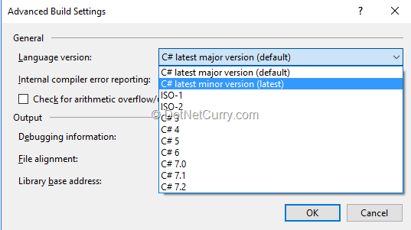
What?!

Slide 19

Async Main

Slide 20

Default Literals

Slide 21
Default Literals
Als return statement
Als default value für optionale Parameter
Als Parameter in Methode

Slide 22
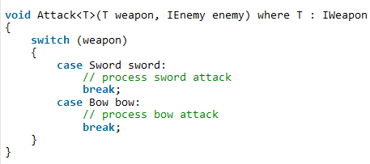
Generic Pattern Matching

Slide 23
Gliederung
C# 7
C# 7.1
C# 7.2
C# 7.3
C# 8

Slide 24
Non-trailing named arguments

Slide 25
Private Protected
private protected void FooBar(){ }
Protected & Internal
Nur für erbende Klassen im gleichen Assembly

Slide 26
Ref Conditional Expressions
WTF ?!

Slide 27
Gliederung
C# 7
C# 7.1
C# 7.2
C# 7.3
C# 8

Slide 28
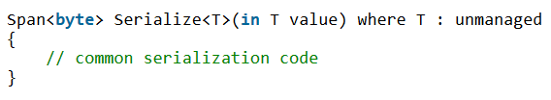
Additional Generic Constraints
Gilt für alle unmanaged types

Slide 29
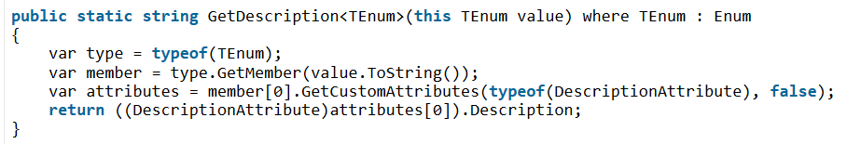
Additional Generic Constraints

Slide 30

Attributes Targeting Fields of Auto-Implemented Properties

Slide 31
Gliederung
C# 7
C# 7.1
C# 7.2
C# 7.3
C# 8

Slide 32
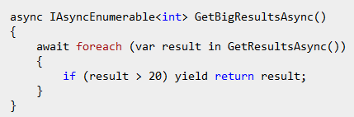
Async streams

Slide 33


Ranges and indices

Slide 34
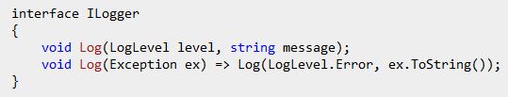
Default implementation of interface members

Slide 35
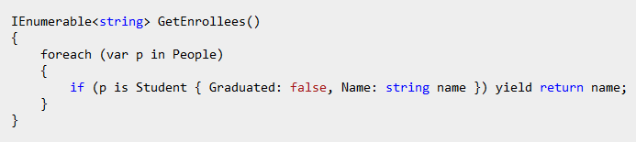
Recursive patterns

Slide 36
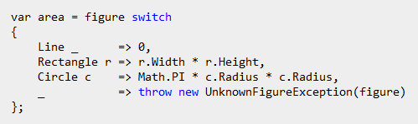
Switch expressions

Slide 37

Target typed new-expressions

Slide 38
Quellen
https://www.dotnetcurry.com/csharp/1437/csharp-7-1-7-2-7-3-new-features
https://blogs.msdn.microsoft.com/dotnet/2018/11/12/building-c-8-0/
https://blogs.msdn.microsoft.com/dotnet/2016/08/24/whats-new-in-csharp-7-0/

